Slide 1
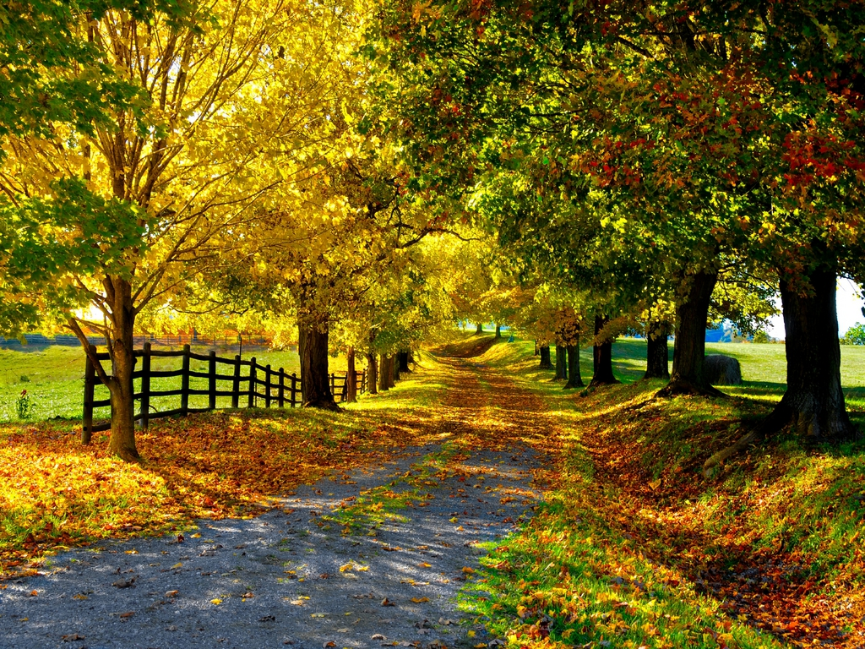
Природа осенью –
таинственная принцесса.
Осень возьмет
в свои руки уставшую
природу,
оденет в золотые наряды
и промочит долгими
дождями. Осень, успокоит
запыхавшуюся землю,
сдует ветром последние
листья и уложит
в колыбель
долгого зимнего сна.

Slide 2
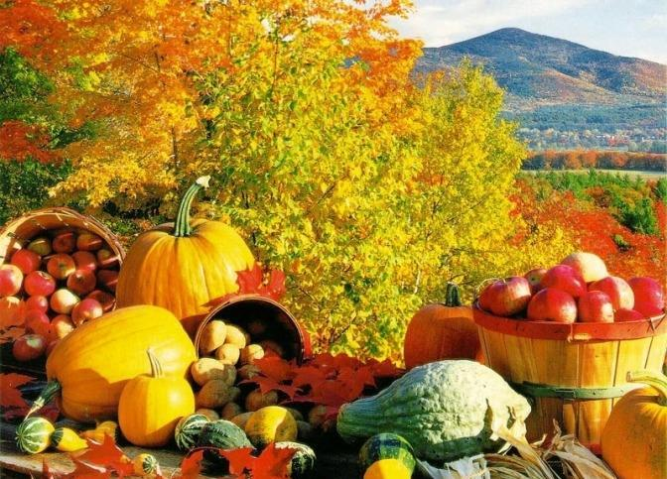
Пролетело веселое лето.
Вот и наступила осень.
Пришла пора убирать урожай.

Slide 3
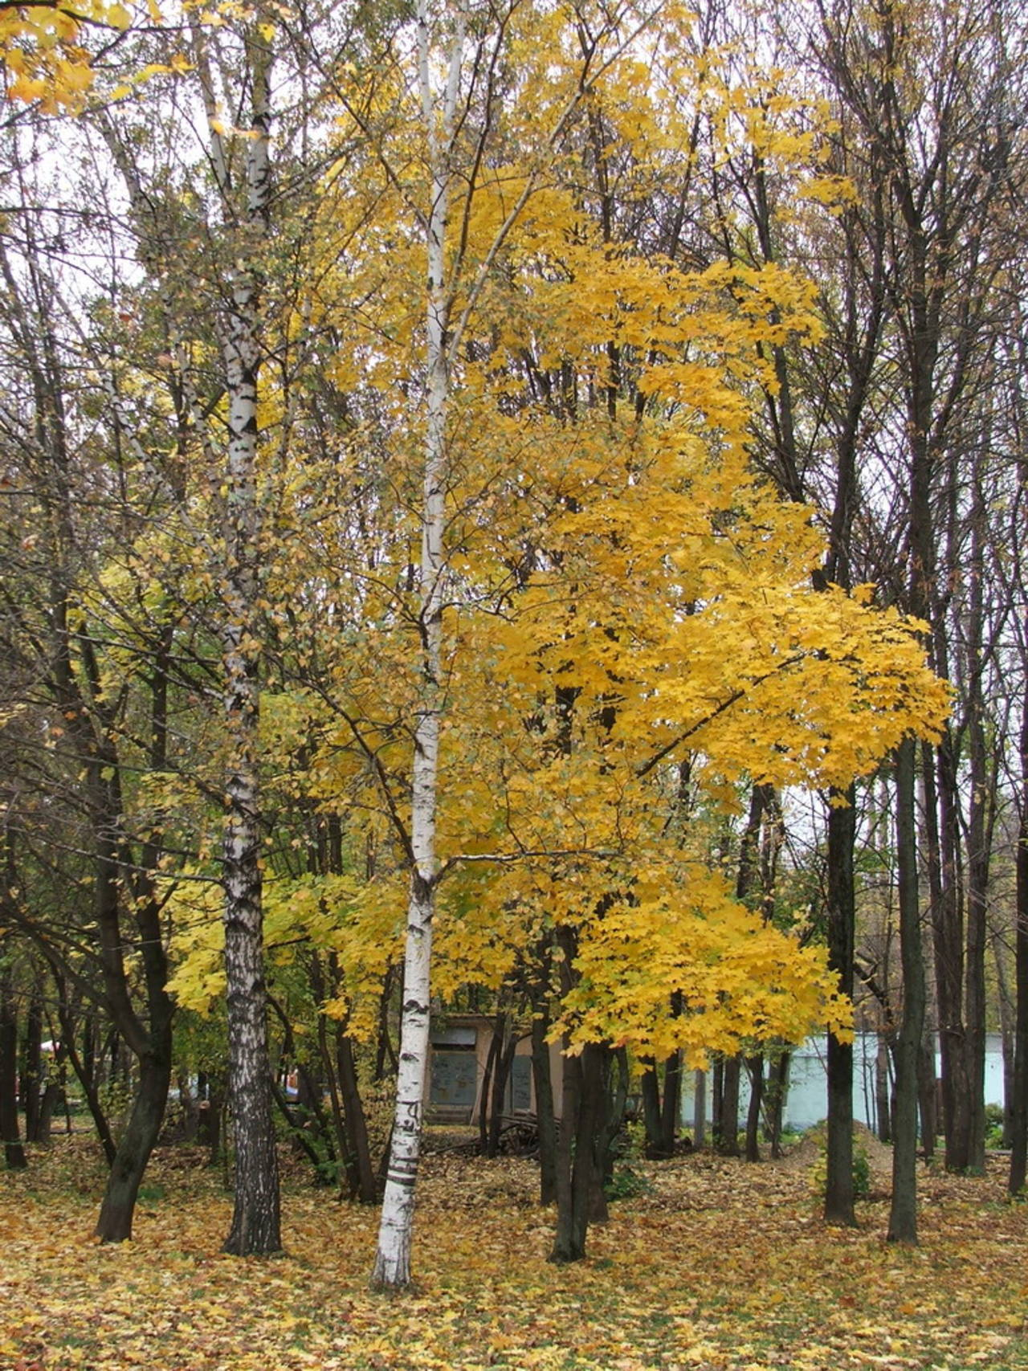
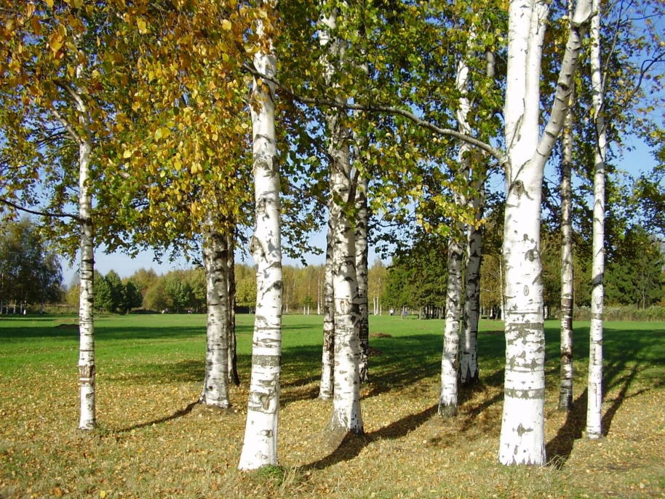
Осенний, ясный, немножко холодный,
утром морозный день,
когда береза, словно сказочное дерево,
вся золотая, красиво рисуется
на бледно-голубом небе.
И.С. Тургенев

Slide 4
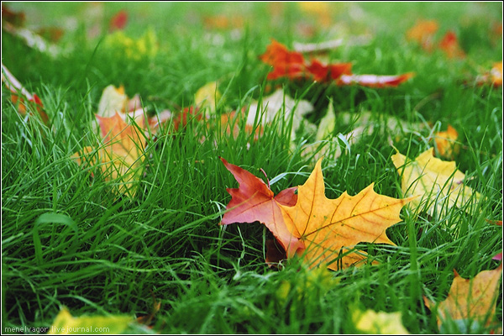
…К началу сентября погода вдруг резко и совсем неожиданно переменилась.
Сразу наступили тихие и безоблачные дни,
такие ясные, солнечные и теплые, каких не было даже в июле.
На обсохших сжатых полях, на их колючей желтой щетине
заблестела слюдяным блеском осенняя паутина. Успокоившиеся деревья бесшумно и покорно роняли желтые листья. А.И. Куприн.

Slide 5
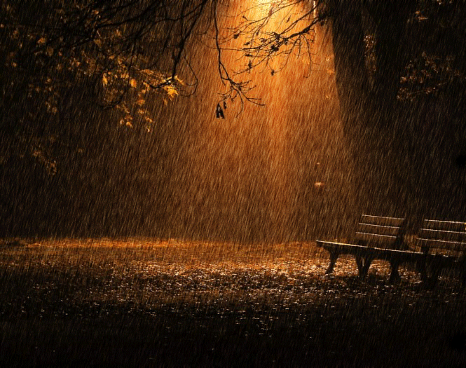
Особенно хорошо в беседке в тихие осенние ночи,
когда в салу шумит вполголоса неторопливый отвесный дождь.
К.Г. Паустовский

Slide 6
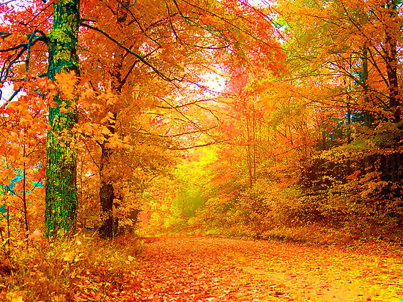
Легко дышится в осеннем лесу. И долго не хочется уходить из него.
Хорошо в осеннем цветистом лесу...
Но что-то грустное, прощальное слышится и видится в нём.
И. Соколов - Микитов

